Slide 1
Gynekologicko - porodnická klinika Lékařské fakulty MU a FN Brno přednosta: doc. MUDr. Vít Weinberger, Ph.D
Velké gynekologické operace
Gynekologie a porodnictví - přednášky
duben 2020

Slide 2
Operační výkony v gynekologii
Úvod
Vyčlenění z chirurgie v polovině 19. století
Indikace – základ úspěšného operačního výkonu
Indikace je umění, operace „pouhé“ provedení
Co není indikováno je kontraindikováno – „primum non nocere“
Předoperační vyšetření a příprava
Vyšetření interním či praktickým lékařem (laboratoř, EKG)
Důsledné vyprázdnění před operačními výkony
Sanace vaginálních a močových zánětů
Důsledná prevence TEN (vysazení HAK, HRT)

Slide 3
Operační výkony v gynekologii
Rozdělení operačních výkonů
Abdominální operace
Vaginální operace
Endoskopické operace
Porodnické operace
Menší diagnosticko – terapeutické výkony

Slide 4
Operační výkony v gynekologii
Polohování pacientky
Abdominální přístup
horizontální poloha na zádech
DKK
addukované
abdukované v kyčlích, při. mírná flexe
Při nutnosti přístupu do pochvy, prostor pro 2. asistenci
Trendelenburgova poloha
zejména při odrouškování střev
limitace obezitou a kardiopulmonální insuficiencí

Slide 5
Operační výkony v gynekologii
Dezinfekce op. pole
Abdominální přístup
od žeber po horní 1/3 stehen
dezinfekce pochvy
různé dezinfekční preparáty
CAVE: alergie – zvláště jodové preparáty
Betadine, Braunol – jodové, barvené, bez alkoholu
Baunoderm – jodový, s alkoholem
Softasept N – ehtanol + propanol (při alergii na jódové preparáty)

Slide 6
Operační výkony v gynekologii
Abdominální přístup
Laparotomie
infraumbilikální (DSL)
ve střední rovině mezi pupkem a symfýzou
dobrý přístup do břicha, možnost prodloužení
objemné tumory, onkologické operace, akutní výkony
riziko dehiscence, hernie v jizvě
příčná – nejčastěji suprabupický Pfannenstielův řez
estetičtějí, menší riziko kýly
menší přehlednost než při DSL
Typ a velikost řezu dle výkonu a zkušenosti operatéra

Slide 7
Operační výkony v gynekologii
Operace adnex
Abdominální přístup
abdominální přístup dnes méně částý, preferována LSK
stále ovšem v určitých indikacích možno volit abdominální přístup
salpingectomie
ektopická gravidita – ruptura tuby – hemoperitoneum,
pyosalpinx – adnextumor
sterilizace – mnoho modifikací, tomicky nejčastěji během SC
enukleace (exstirpace) cyst, tumorů, resekce ovaria
ovarektomie -záněty, nádory – při malignitě vždy bilaterálně a v souladu s doporučenými onkogynekologickými postupy
adnexectomie – odstranění tuby i ovaria
záněty (infalamtorní adnextumor), nádory

Slide 8
Operační výkony v gynekologii
Operace dělohy
Abdominální přístup
myomectomie (enukleace) – jen u symptomatických myomů
možnost hormonální terapie – SPRM, GnRH, trombotizace cév
hysterectomie
metrorrhagie, myomatóza, endometrióza
prekancerózy a malignity čípku, dělohy, ovarií
u onkologických pacientek radikální výkony gr. I-III
operace vrozených vývojových vad dělohy
metroplastika – různé modifikace, nejčastěji dle Jonese

Slide 9
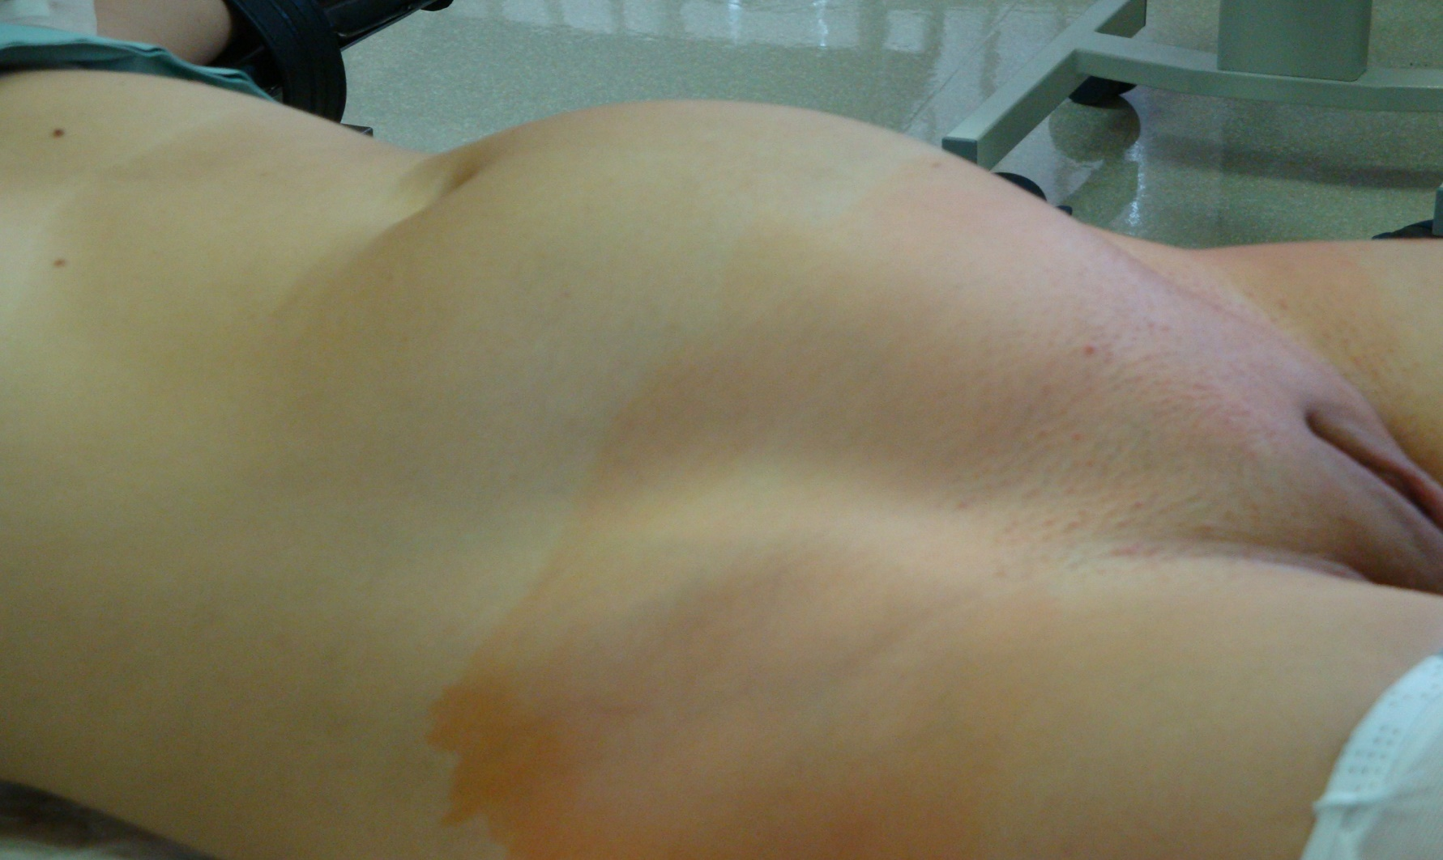
Operační výkony v gynekologii
Operace dělohy - myomectomie

Slide 10
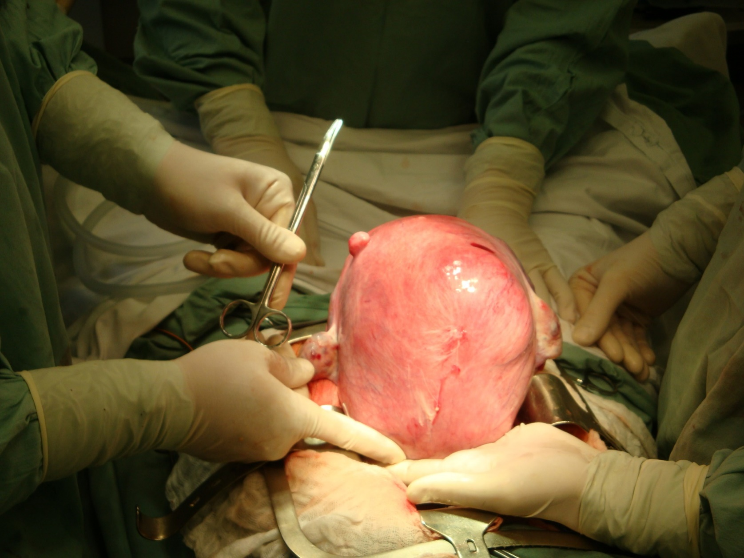
Operační výkony v gynekologii
Operace dělohy - myomectomie

Slide 11
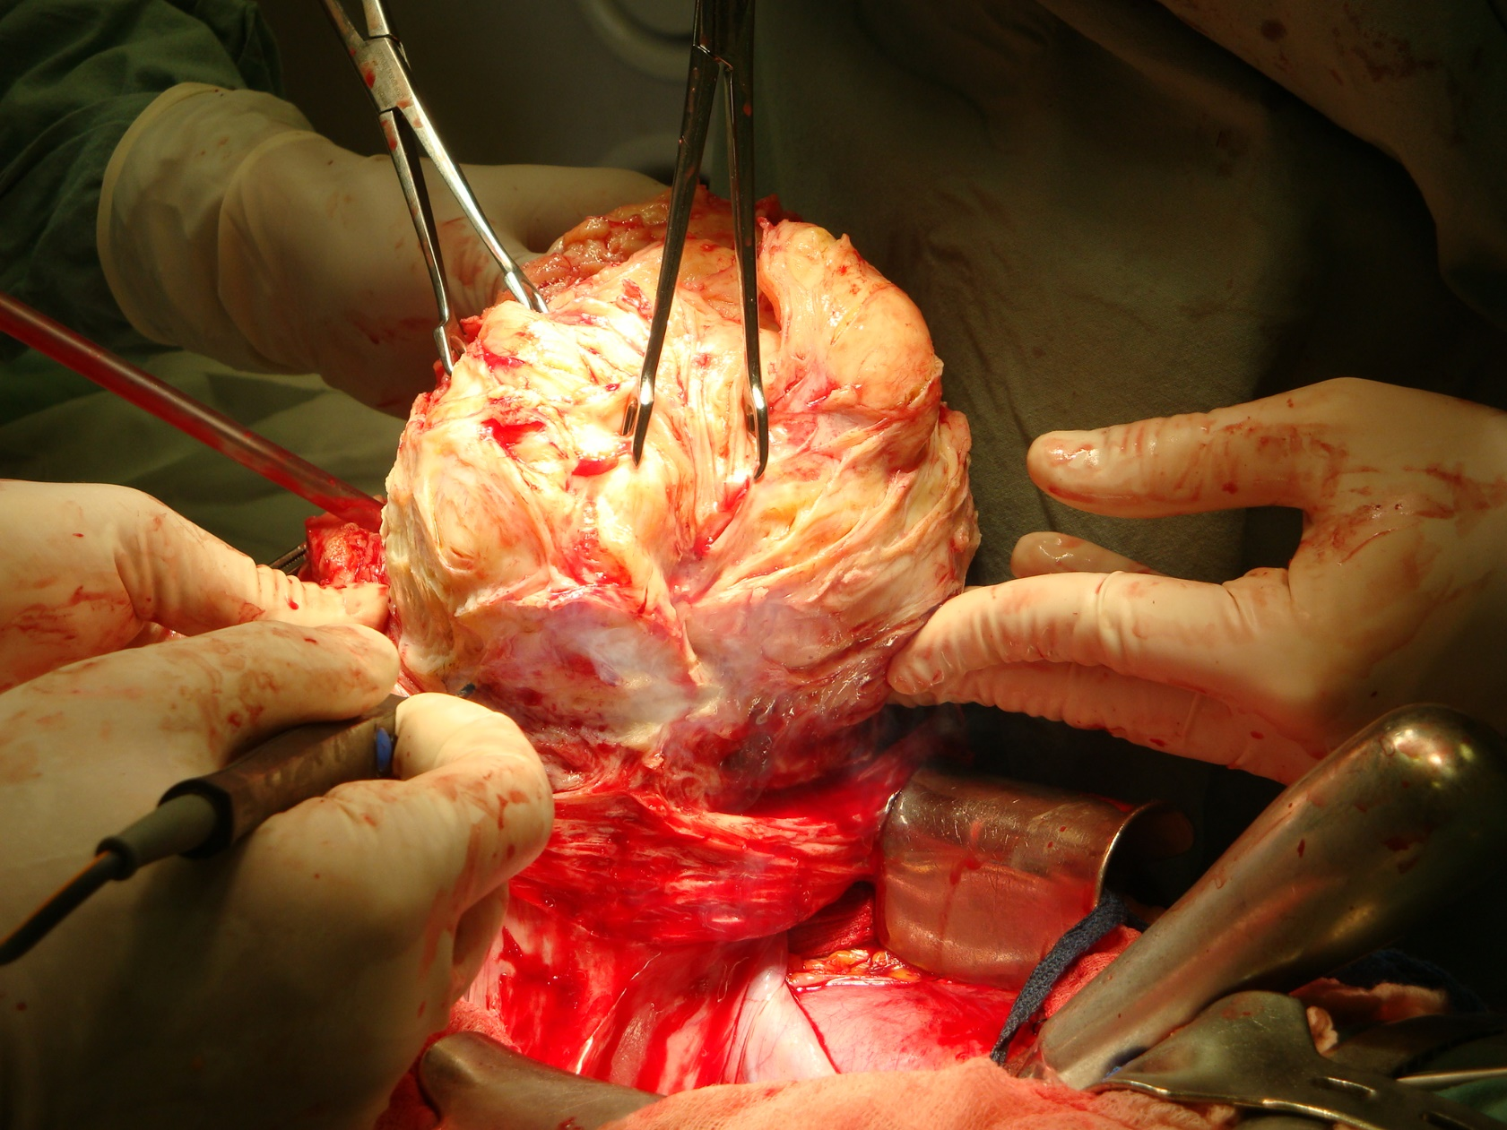
Operační výkony v gynekologii
Operace dělohy - myomectomie

Slide 12
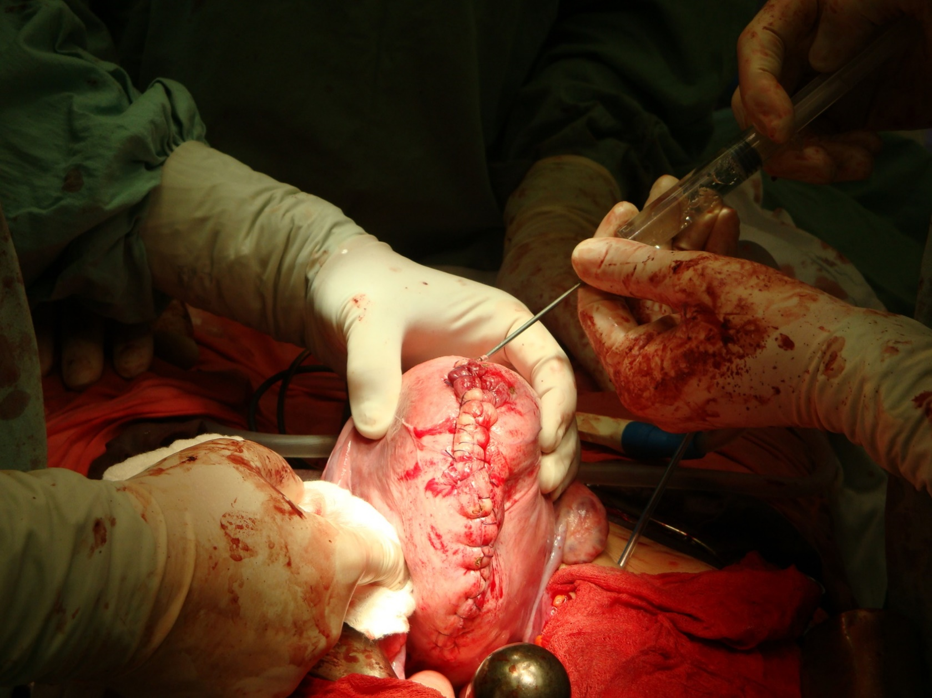
Operační výkony v gynekologii
Operace dělohy - myomectomie

Slide 13
Operační výkony v gynekologii
Operace dělohy
Abdominální přístup
děložní sestupy a deviace - zřídka, preferován vaginální přístup
ventrosuspenze – dle Dolérise
při retroverzi – fixace oblých vazů na fascii přímých břišních svalů
zkrácení oblých vazů dle Baldyho a Webstera
prolaps pochvy – možná komplikace hysterektomie
často spojen s cysto - rekto – enterokélou
ventrofixace vag. pahýlu – přišití k fascii přímých břišních svalů
možno kombinovat s redukcí CD sec. Moschowitz
sacropexe vag. pahýlu – fixace na presakrální periost
fyziologičtější sklon pochvy

Slide 14
Operační výkony v gynekologii
Urogynekologické operace
Abdominální přístup
stresová inkontinence moči
pokles či hypermobilita uretrovesikální junkce
urethrovesicopexis (UVP) sec. Burchr
zlatý standart operačního řešení inkontinence
preparace Retziova prostoru
přitažení UV junkce k lig. iliopectineum Cooperi
cca 80-90% úspěšnost

Slide 15
Operační výkony v gynekologii
Onkogynekologické operace
Abdominální přístup
probatorní laparotomie (s výkonem dle nálezu)
Ca corporis uteri – primárně operujeme
radikální hysterektomie – rozsah radikality dle stagingu (AE bilat., omentectomie, LNE, APPE)
Ca cervicis uteri – operační výkon dle stagingu
možnost využití neoadjuvantní CHT, RT, brachyradioterapie
Ca ovarii – maximal debulking surgery
radikální hysterektomie + AE bilat + omentectomie + LNE + APPE
dle rozsahu příp. splenektomie, resekce střev, stripping bránice
snaha o provedení operačního výkonu s nulovým reziduem

Slide 16
Operační výkony v gynekologii
Vaginální gynekologické operace
poloha pacientky
postavení operačního týmu
indikace a druhý výkonů
komplikace
instrumentárium, šicí materiály

Slide 17
Operační výkony v gynekologii
Vaginální gynekologické operace
polohování pacientky
Gynekologická poloha
flexe a abdukce v kyčelních kloubech, flexe v kolenou
CAVE trombózy lýtka, parézy nervů – neopírat se o končetinu
CAVE ortopedické onemocnění u starších žen
poloha způsobuje změny v topografii
děloha, močový měchýř i močovody jsou kaudálněji a ventrálněji

Slide 18
Operační výkony v gynekologii
Vaginální gynekologické operace
postavení operačního týmu
operatér sedí mezi DKK pacientky
asistenti většinou stojí
nejlépe z vnitřní strany mezi DKK – lepší vizualizace operačního pole
případně z vnější strany DKK
instrumentářka – za operatérem vpravo či vlevo
za 1. asistencí pomocný instrumentační stolek

Slide 19
Operační výkony v gynekologii
Vaginální gynekologické operace
typy vaginálních výkonů
operace na zevních rodidlech a hrázi
operace v oblasti poševního vchodu
operace pochvy
operace čípku děložního
operace dělohy
vaginální operace při urogynekologických obtížích

Slide 20
Operační výkony v gynekologii
Vaginální gynekologické operace
zevní rodidla a perineum
úprava hypertrofických labií či klitorisu
odstranění benigních tumorů
operace pro pruritus vulvy (neléčitelný jinak)
denervace dle Horna, dle Meringa
vulvectomia simplex
při neúspěšné denervaci, při dysplasiích, při ca in situ
vulvectomia radicalis – při invazivních carcinomech vulvy
vulvektomie + LNE (oblast třísel)

Slide 21
Operační výkony v gynekologii
Vaginální gynekologické operace
zevní rodidla a perineum
operace píštělí
perineovaginální a perineorektální
po špatném hojení při sutuře porodního poranění
operace vrozených vývojových vad rodidel
široká škála anomálií
nutná spolupráce s chirurgem, urologem, plastikem
poranění vulvy
tržné – zhmožděné rány, krytá poranění – hematomy
vždy nutno zjistit zda možnost spontánní mikce, či nutnost zajištění derivace moči

Slide 22
Operační výkony v gynekologii
Vaginální gynekologické operace
oblast poševního introitu
nepravidelnosti hymenu
atrézie hymenu, ruptura a krvácení po defloraci
stenózy poševního introitu
po suturách porodního poranění, po poševních plastikách
pseudocysta, absces Bartholiniho žlázy
incize, drenáž
marsupializace
exstirpace – při recidivujících obtížích

Slide 23
Operační výkony v gynekologii
Vaginální gynekologické operace
oblasti pochvy
benigní tumory pochvy a poševní adenóza
poranění – coitus, cizí předměty
prekancerózy a karcinomy
operačně léčitelná jen malá část tumorů
radikální kolpectomie – technicky obtížná
operace vrozených vývojových vad pochvy
resekce vaginálního septa
operační terapie ageneze pochvy – syn. Rokitanski – Küster
Vecchiettiho operace
kombinace vaginálního a LSK přístupu

Slide 24
Operační výkony v gynekologii
Vaginální gynekologické operace
oblasti pochvy
operace descensů poševních stěn a dělohy
kolporrhaphia anterior
kolpoperineoplastica se suturou levátorů anu
operace prolapsů poševního pahýlu
vaginofixace sec. Amreich – Richter
závěs pochvy na lig. sacrospinale, příp. sacrotuberale
paliativní operace děložních prolapsů
semikolpokleisis sec.Labhardt
kolpokleisis sec. Kahr
výkonu se provádí u starších žen (vita sexualis non est)

Slide 25
Operační výkony v gynekologii
Vaginální gynekologické operace
děložního hrdla
konizace – diagnosticko – terapeutický výkon
snesení části cervixu ve tvaru konusu
prekancerózy – nejčastější indikace
LEEP, LLETZ, SWETZ, NETZ
laser konizace (CO2)
„cold knife“ konizace
deformace čípku – např. po porodu
tracheloplastika – sec. Emmet
„mikroinvazivní“ karcinom čípku – trachelektomie
„vysoká“ radikální konizace (při snaze zachování fertility)

Slide 26
Operační výkony v gynekologii
Vaginální gynekologické operace
dělohy
vaginální hysterektomie (příp. LAVH)
dnes spíše snaha o LSK přístup (TLH) příp. abdominální op.
současné indikace zvláště při descensu, cysto-rektokéle
výhody – možnost využití spinální anestesie, mobilizace, hojení
nevýhody – nepřehlednost adnex, břicha a krvácení

Slide 27
Operační výkony v gynekologii
Vaginální gynekologické operace
při urogyn. obtížích
močová inkontinence
vaginálně operujeme při SIM a descensu pochvy
jehlové závěsné operace – Stamey, Raz, Pereyra
závěs uretrovesikální junkce do stěn bříšní
komplikace: krvácení, poranění močového měchýře
TVT, TOT – novější a odlišné pojetí vagin. řešení inkont. moči
ambulnatní výkon, možná lokální anestesie
bulkamid – výsoce nákladný, možnost recidivy obtíží
implantáty, umělý sfinkter - vzácně

Slide 28
Operační výkony v gynekologii
Endoskopické operace
Výhody
minimální invazivita, zkrácení hospitalizace a rekonvalescence
Nevýhody
zátěž kardiovaskulárního a respiračního systému
Trendelenburg. poloha, pneumoperitoneum
erudice operačního týmu, technické vybavení
Podmínky
respektování kontrakindikací
endoskopický trénink
vybavení materiální i personální
management komplikací – mezioborová spolupráce

Slide 29
Operační výkony v gynekologii
Endoskopické operace
Rozdělení:
Laparoskopie
první operační laparoskopie r. 1982 – APPE – gynekolog Kurt Semm
Hysteroskopie
Cystoskopie, rektoskopie
může provádět i gynekolog při vyšetřování inkontinence moči

Slide 30
Operační výkony v gynekologii
Endoskopické operace
Laparoskopie
přístup a pohled do břicha s minimální narušením stěny
kontraindikace:
ileus, velikost tumoru, difusní peritonitis, objemná hernie, čerstvý IM, kardiální a respirační insuficience, šokový stav
rozsáhlé adheze, morbidní obezita, poruchy krevní srážlivosti, ICHS
infraumbilikální incize
insuflace ${CO}_{2}$ Verresovou jehlou (cca 3.5l)
zavedení trokaru a portu s optikou
při vysoké rizikovosti využití infraumbil. incize zavedení do Palmerova bodu
zavedení dalších nástrojů z pomocných vpichů

Slide 31
Operační výkony v gynekologii
Endoskopické operace
Laparoskopie – diagnostické výkony
plánované
sterilita – chromopertubace, vzhled dělohy a ovarií
chronická pánevní bolest (adheze, chronické záněty)
patologická struktura v malé pánvi
urgentní
akutní bolest (hemoperitoneum, torze adnex, rpt cysty)
GEU – příp. podezření
podezření na perforaci dělohy (ITP, abraze, HSK)
akutní pelveoperitonitis (odběr biol. materiálu – kultivace)

Slide 32
Operační výkony v gynekologii
Endoskopické operace
Laparoskopie – operační výkony
výkony v oblasti adnex
ošetření ovariálních cyst – marsupializace, exstirpace
salpingectomie – GEU, sterilizace
ovarektomie – záněty, nádory,
adnexectomie – záněty, nádory, onkoprevence
výkony v oblasti dělohy
myomectomie (enukleace)
hysterektomie – totální laparoskopická hysterektomie, příp. LAVH
ošetření ložisek endometriózy
onkogynekologická operativa

Slide 33
Operační výkony v gynekologii
Děkuji za pozornost

